Slide 1
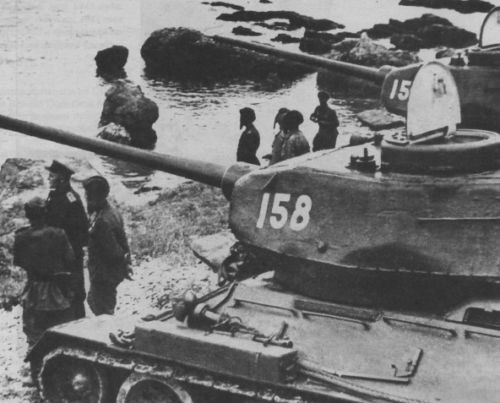
Разгром Японии. Итоги и последствия войны

Slide 2
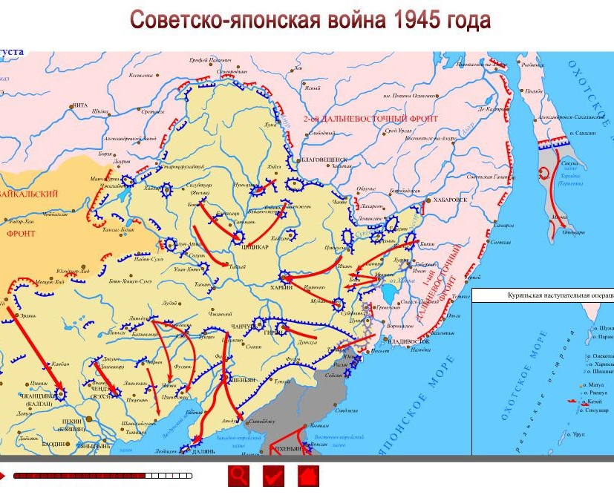
Война с Японией
Причины
Стратегические цели
Боевые действия

Slide 3
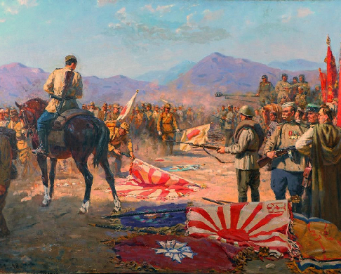
Итоги, уроки и значение войны военно-политическое, стратегическое и всемирно-историческое значение войны окончание второй мировой войны

Slide 4
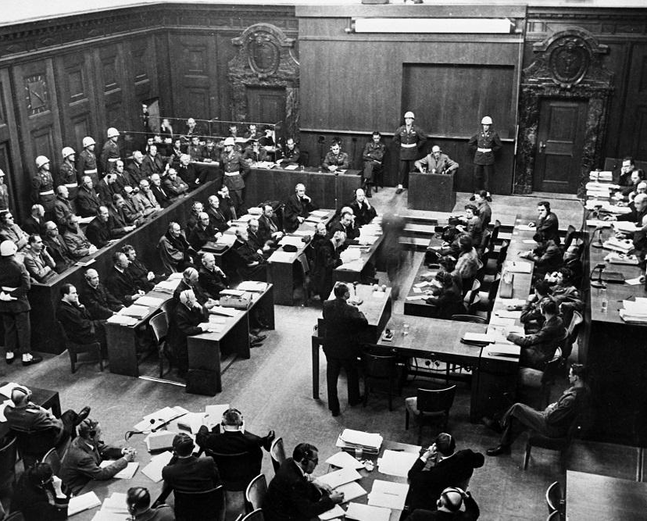
Итоги и последствия великой отечественной войны
Нюрнбергский процесс

Slide 5
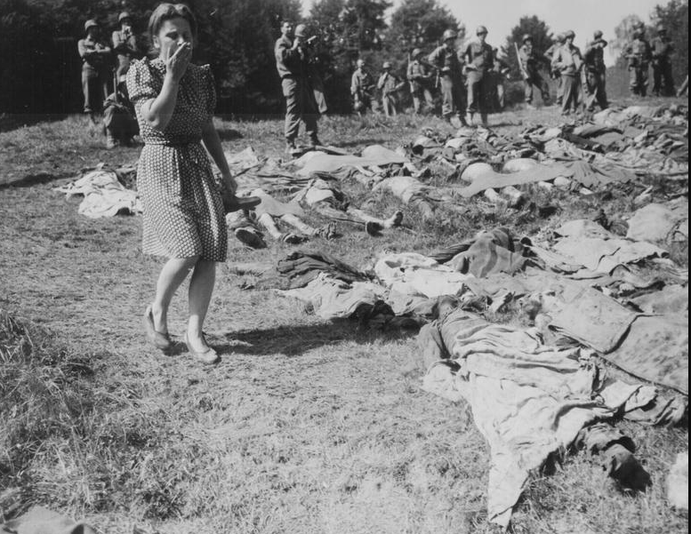
Итоги и последствия великой отечественной войны
Потери СССР

Slide 6

Итоги и последствия великой отечественной войны
Советская экономика

Slide 7
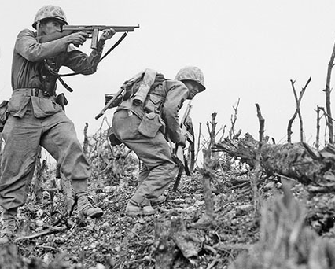
Общие геополитические последствия Второй Мировой войны

